Slide 1
আজকের
ক্লাসে
সবাইকে
স্বাগতম

Slide 2
পরিচিতি
মোঃ মাহাবুর রশিদ
সহকারী শিক্ষক
মোবাইলঃ ০১৭১৭১৮৭১৫২
E-mail:mahaburrashidict56@gmail.com
শ্রেনী: 6ষ্ঠ
বিষয়: কৃষিশিক্ষা
অধ্যায়: ৫ম
পাঠ: ১৭
সময়ঃ ৪০ মিনিট
তাং ১৩/০৩/২০২০

Slide 3
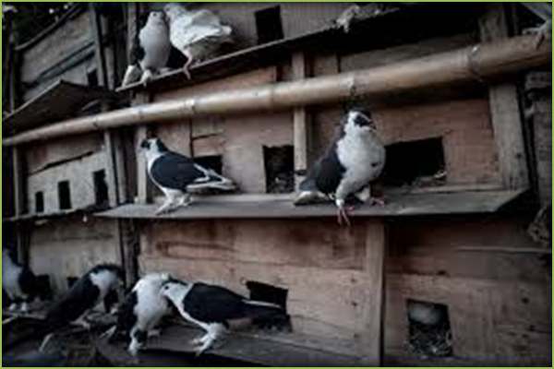
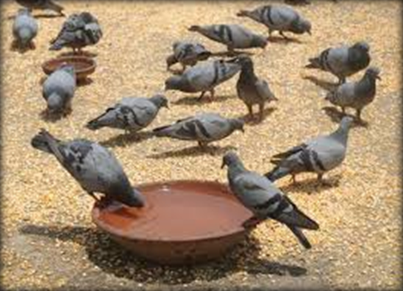
নিচের ছবিগুলো লক্ষ্য করঃ
থাকার জায়গা
খাওয়া-দাওয়া

Slide 4
আজকের পাঠ...
কবুতরের বাসস্থান ও খাদ্য ব্যবস্থাপনা

Slide 5
শিখনফল
এই পাঠ শেষে শিক্ষার্থীরা-
কবুতরের উপযুক্ত বাসস্থান চিহ্নিত করতে পারবে;
কবুতরের খাদ্য সনাক্ত করতে পারবে ।

Slide 6
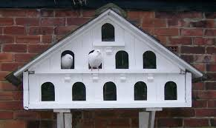
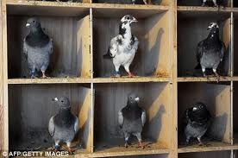
কবুতর কেমন বাসস্থান পছন্দ করে?
১. একক বাসা বা খোপের মধ্যে থাকতে পছন্দ করে

Slide 7
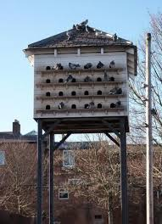
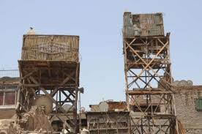
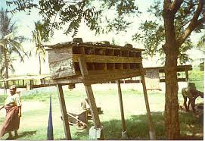
কবুতরের বাসস্থান কেমন হওয়া উচিত?
২. বাসা মাটি থেকে উঁচুতে স্থাপন করতে হয়

Slide 8
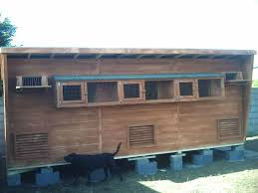
কবুতরের বাসস্থান কেমন হওয়া উচিত?
৩. বন্য পশু-পাখি থেকে সাবধান থাকতে হবে

Slide 9
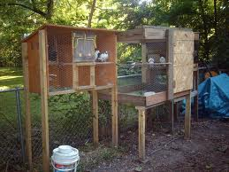
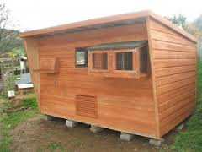
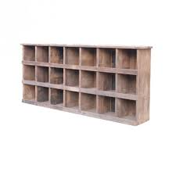
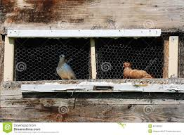
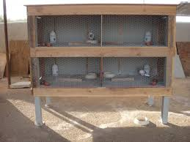
কবুতরের বাসস্থান কি কি দ্রব্য দিয়ে করা যায়?
৪. কাঠ দিয়ে বাসা তৈরি করা যেতে পারে

Slide 10
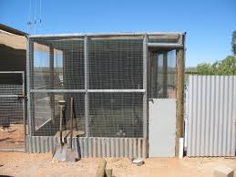
কবুতরের বাসস্থান কি কি দ্রব্য দিয়ে করা যায়?
৫. টিন দিয়ে বাসা তৈরি করা যেতে পারে

Slide 11
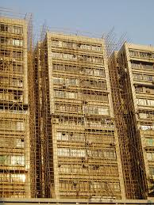
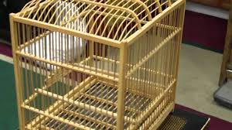
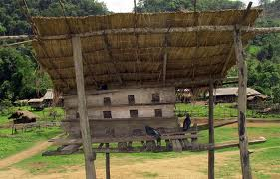
কবুতরের বাসস্থান কি কি দ্রব্য দিয়ে করা যায়?
৬. বাঁশ দিয়ে বাসা তৈরি করা যেতে পারে

Slide 12
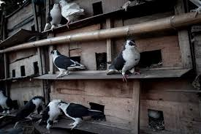
কবুতরের বাসস্থান কেমন হওয়া উচিত?
৭. বাসা বহুতল বিশিষ্ট হতে পারে; এতে খরচ কম

Slide 13
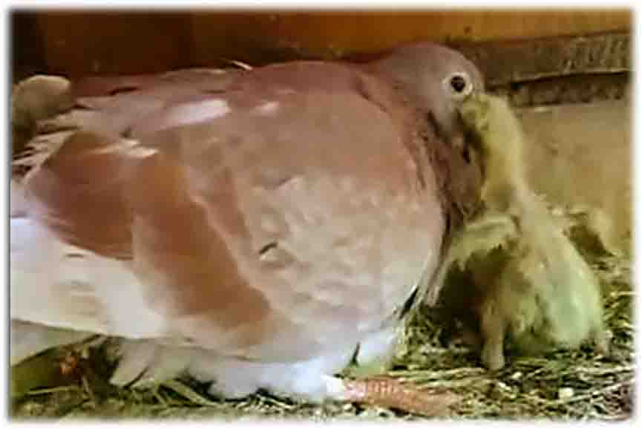
বাচ্চা কবুতরের খাদ্য
স্ত্রী ও পুরুষ উভয়েই পালাক্রমে বাচ্চাকে খাওয়ায়

Slide 14
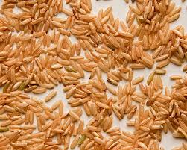
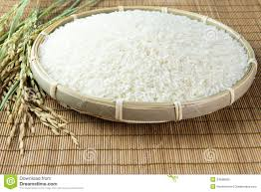
ধান
বয়স্ক কবুতরের খাদ্য কি?
চাল

Slide 15
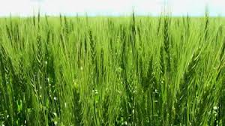
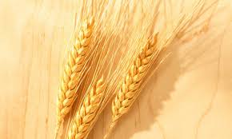
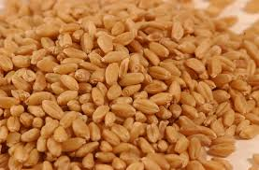
গম
বয়স্ক কবুতরের খাদ্য

Slide 16
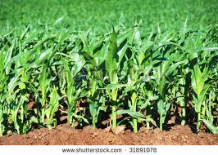
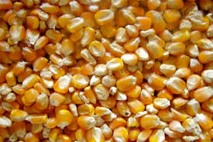
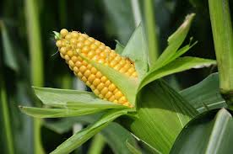
ভুট্টা
বয়স্ক কবুতরের খাদ্য

Slide 17
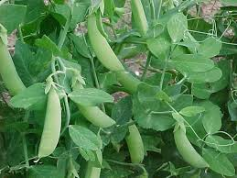
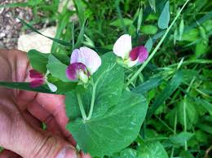
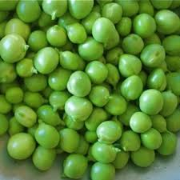
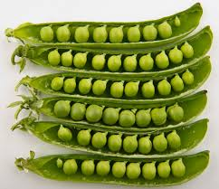
মটর
বয়স্ক কবুতরের খাদ্য

Slide 18
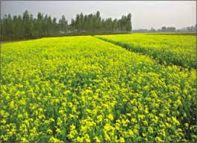
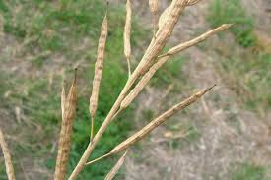
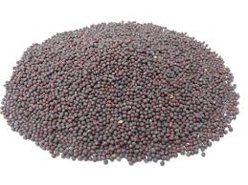
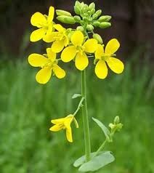
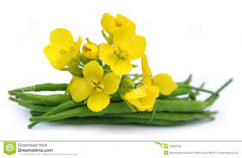
বয়স্ক কবুতরের খাদ্য কি?
সরিষা দানা

Slide 19
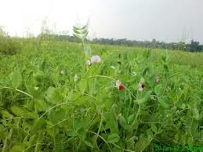
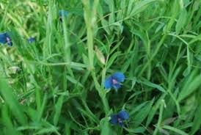
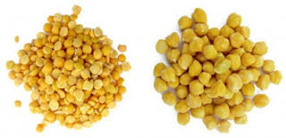
বয়স্ক কবুতরের খাদ্য কি?
খেসারি ডাল

Slide 20
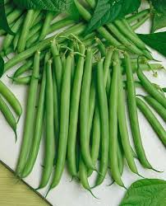
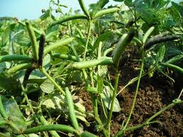
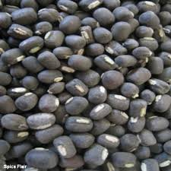
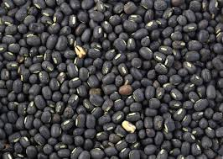
বয়স্ক কবুতরের খাদ্য কি?
কলাই

Slide 21
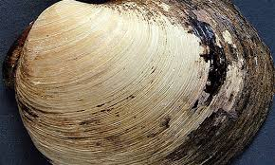
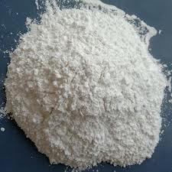
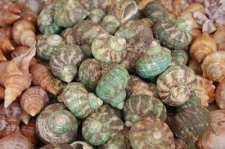
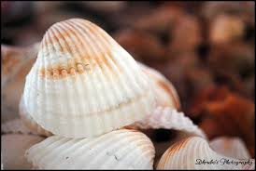
বয়স্ক কবুতরের খাদ্য কি?
ঝিনুক চূর্ণ

Slide 22
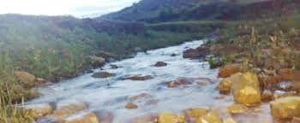
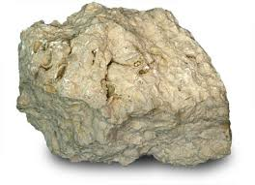
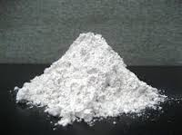
বয়স্ক কবুতরের খাদ্য কি?
চুনাপাথর

Slide 23
বয়স্ক কবুতরের খাদ্য কি?
কাঠকয়লা চূর্ণ

Slide 24
বয়স্ক কবুতরের খাদ্য কিভাবে সরবরাহ করা হয়?
খাদ্য ও পানি পাত্রে সরবরাহ করতে হয়

Slide 25
কবুতরের খাদ্য তালিকা
খাদ্য | শতকরা হার(%)
গম | ৩০.০০%
ভুট্টা | ২০.০০%
সরিষা | ১৫.০০%
খেসারি | ২০.০০%
কলাই | ১৪.৫০%
লবণ | ০.৫০%
মোট | ১০০
প্রতিটি কবুতর দৈনিক ৫০ গ্রাম খাবার খায়

Slide 26
কবুতরের খাদ্য তালিকা

Slide 27
দলীয় কাজ
(Group Work)
কাজ-০১: কবুতরের বাসস্থান কেমন হওয়া উচিত?
কাজ-০২: কবুতরকে কি কি খাদ্য দেওয়া উচিত?

Slide 28
উপস্থাপন
দল-০১:কবুতরের বাসস্থান কেমন হওয়া উচিত?
দল-০২:কবুতরকে কি কি খাদ্য দেওয়া উচিত?

Slide 29
মূল্যায়ন
১। কি কি দ্রব্য দিয়ে কবুতরের বাসা তৈরি করা হয়?
২। কবুতরের বাসা উঁচুতে স্থাপন করতে হয় কেন?
৩। ২০টি কবুতরের জন্য প্রতিদিন কত কেজি খাবার প্রয়োজন?

Slide 30
বাড়ির কাজ
কবুতরের বিভিন্ন খাদ্য উপাদানের নাম লিখ এবং একটি খাদ্য তালিকা তৈরি কর?

Slide 31
ধন্যবাদ সবাই কে

